Slide 1
Федеральное государственное бюджетное образовательное учреждение высшего образования «Красноярский государственный медицинский университет имени профессора В.Ф. Войно-Ясенецкого» Министерства здравоохранения и социального развития Российской Федерации
Производственная практика
Дисциплина «МДК 03.01 Организация деятельности аптеки и ее структурных подразделений» Специальность: «фармация»
Выполнила: Лущан Т.А.
Проверила: Казакова Е.Н.
Красноярск, 2021

Slide 2
Вывеска аптеки

Slide 3
Стеллаж для посетителей

Slide 4
Торговый зал

Slide 5
Торговый зал

Slide 6
Торговый зал

Slide 7
Рабочее место фармацевта

Slide 8
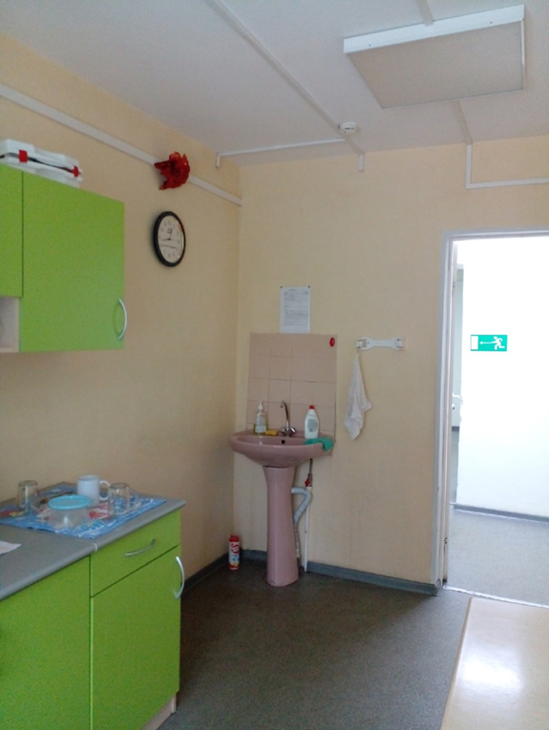
Административно-бытовая зона

Slide 9
Складское помещение

Slide 10
Зона для хранения верхней одежды

Slide 11
Материальная комната №1

Slide 12
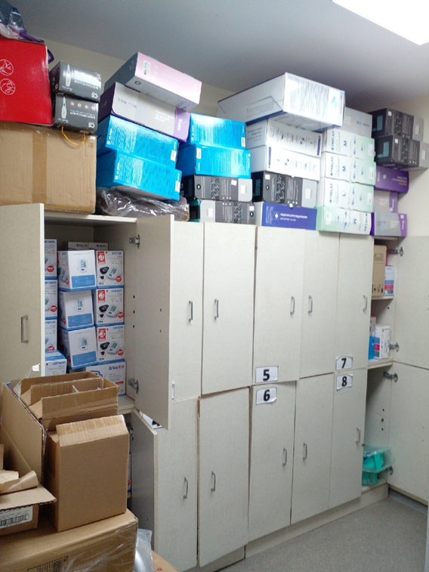
Материальная комната №2

Slide 13
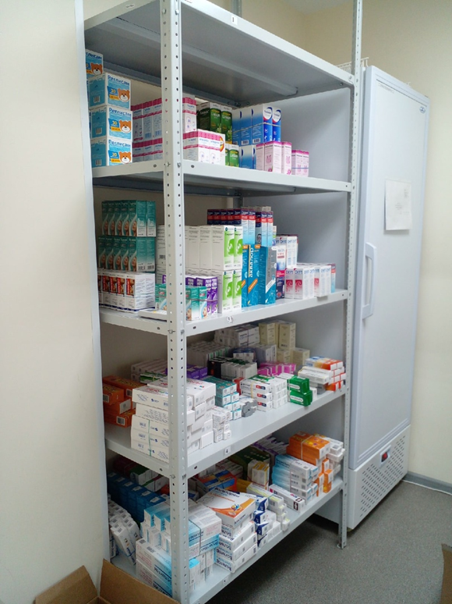
Материальная комната №3

Slide 14
Шкафы для хранения лекарственного растительного сырья

Slide 15
Шкафы для хранения перевязочного материала

Slide 16
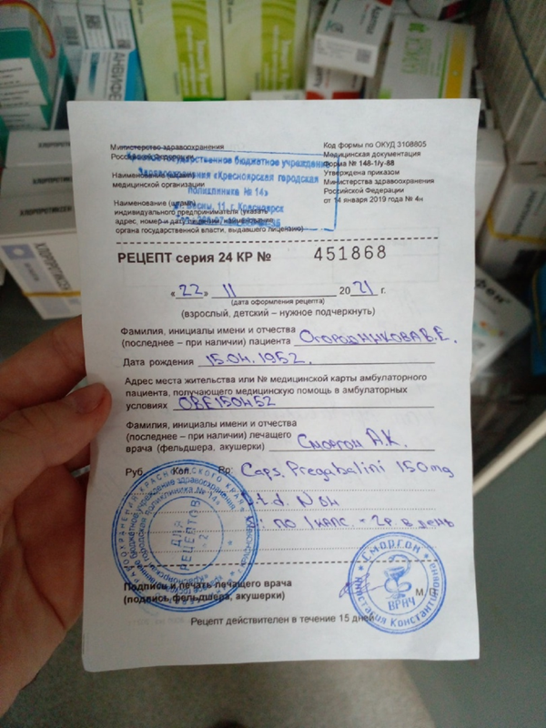
Хранение ЛС, стоящих на ПКУ

Slide 17
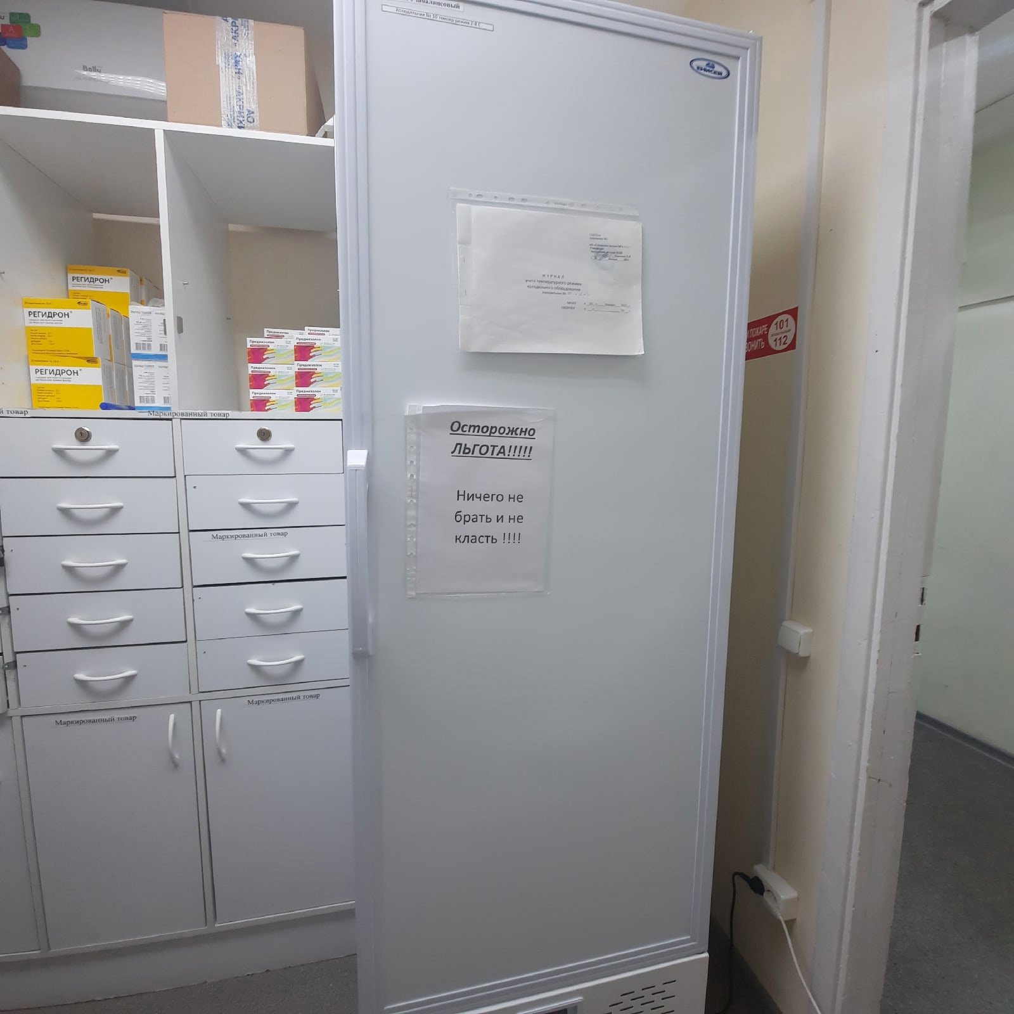
Холодильник

Slide 18
Карантинная зона

Slide 19
Тара для сбора медицинских отходов

Slide 20
Помещение для хранения уборочного инвентаря

Slide 21
Помещение для хранения уборочного инвентаря

Slide 22
Промаркированный уборочный инвентарь

Slide 23
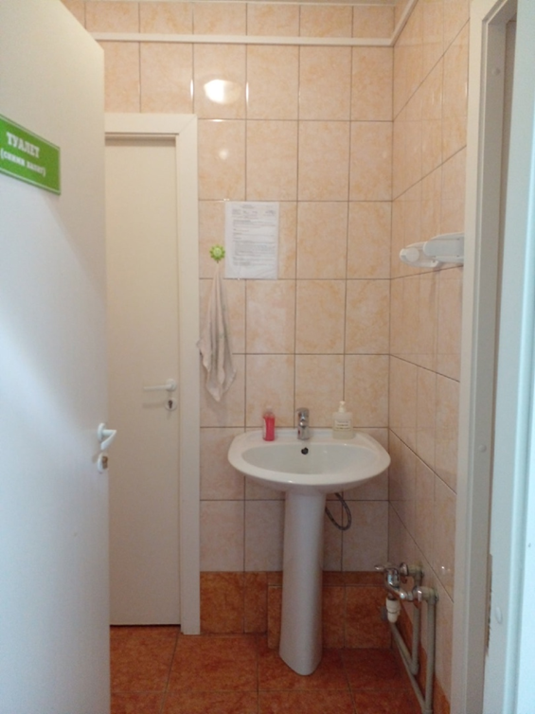
Санузел

Slide 24
Спасибо за внимание!

